Slide 1
第一章 行列式
第四节 克莱姆法则

Slide 2
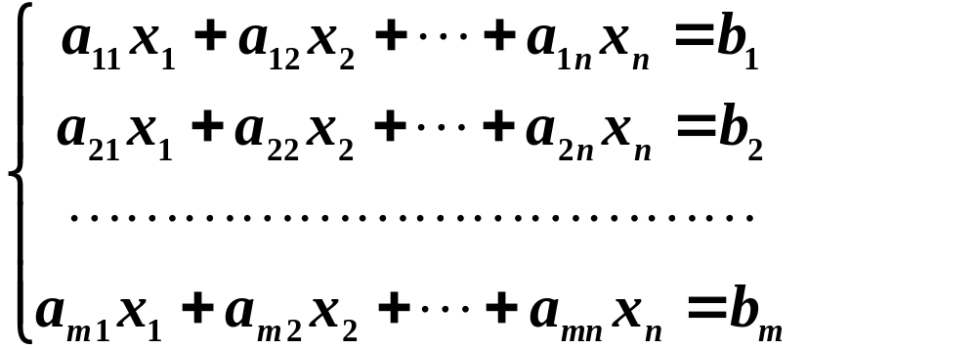






一、线性方程组的相关概念
包含n个未知数m个方程的线性方程组（n元m式）
系数
常数项
其中 ， 为已知常数， 为未知量
方程组的解：
若存在一组常数 ，使得当
时，方程组中的每个方程的左边都等于右边，则 称为该方程组的解.

Slide 3
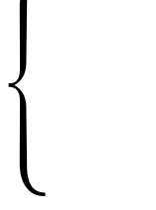
线性方程组解的存在性：
1、无解；
有唯一解；
2、有解
（有无穷多个解）
有多个解.
下面先讨论一类特殊的线性方程组的求解问题：
方程的个数等于未知量个数，即n元n式线性方程组.

Slide 4
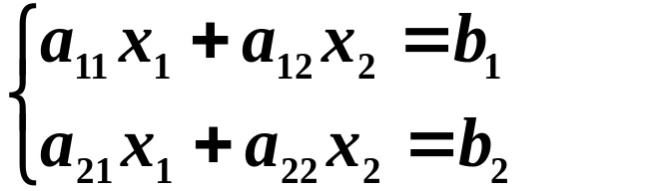
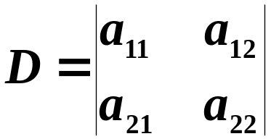

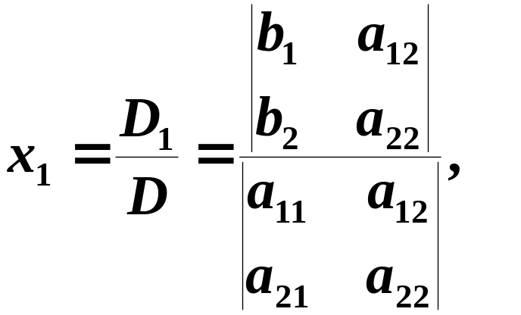
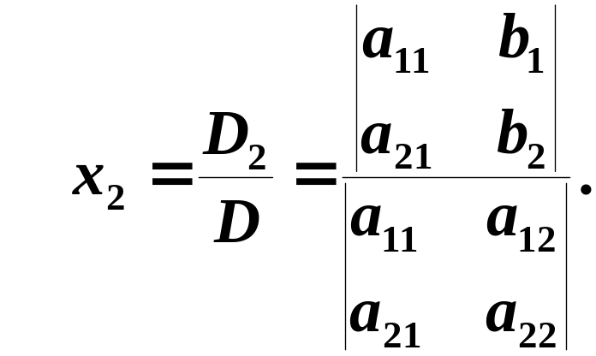
二、克莱姆法则
（1）引入：
由前节内容知道，可以利用二阶行列式求解二元二式方程组
对
，若系数行列式
则可求得其解为

Slide 5
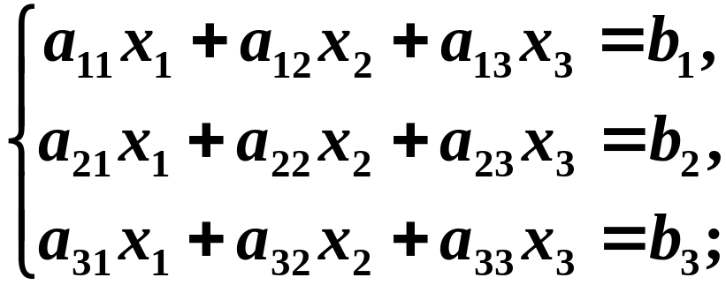

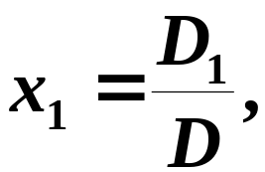
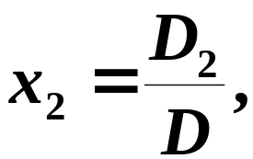
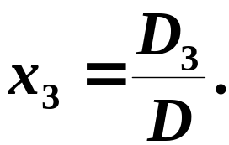
同样，对
若系数行列式
则其解为:
问题：上述结果可以推广到n元n式线性方程组吗？

Slide 6
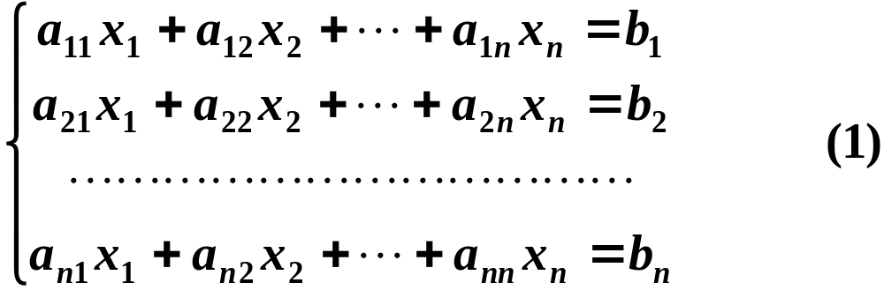
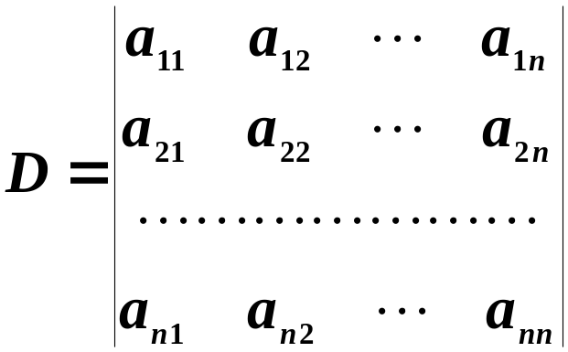

（2）克莱姆法则（Cramer）
定理1 如果n元n式线性方程组
的系数行列式

Slide 7

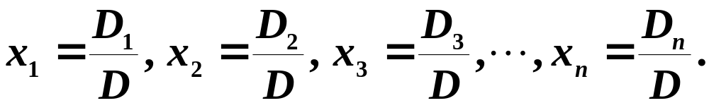




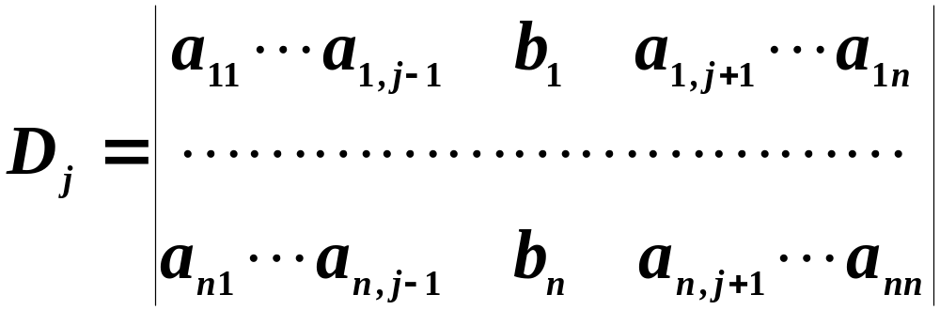
那么线性方程组 有唯一解，其解可以表为
其中 是把系数行列式 中第 列的元素用方程
组右端的常数项代替后所得到的 阶行列式，即

Slide 8
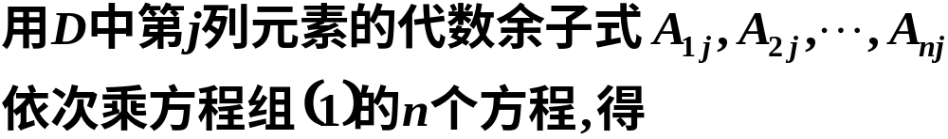
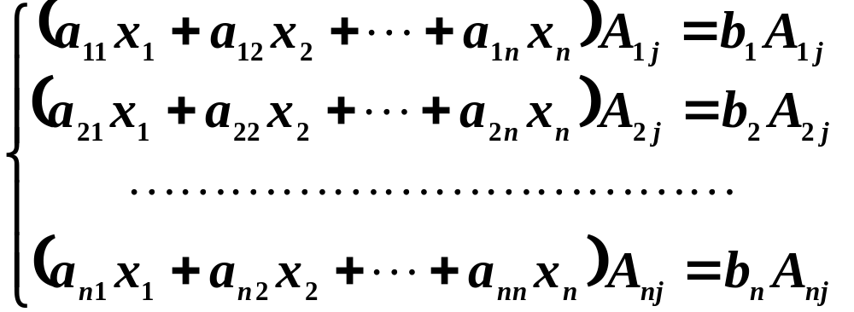
证明
在把 个方程依次相加，得

Slide 9
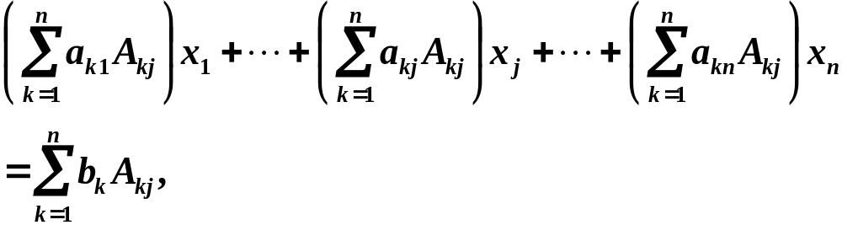
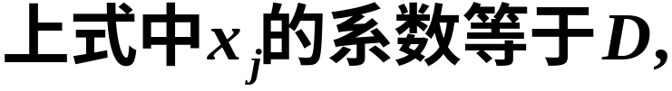

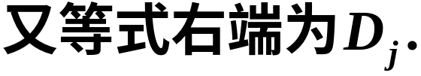



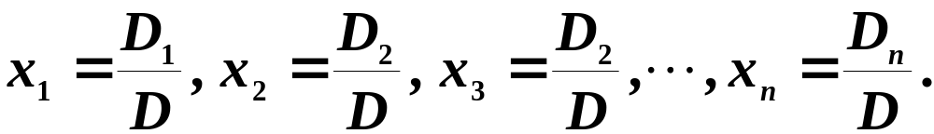
由代数余子式的性质可知,
于是
当 时,方程组 有唯一的一个解

Slide 10

由于方程组 与方程组 等价,
故
也是方程组的 解.

Slide 11
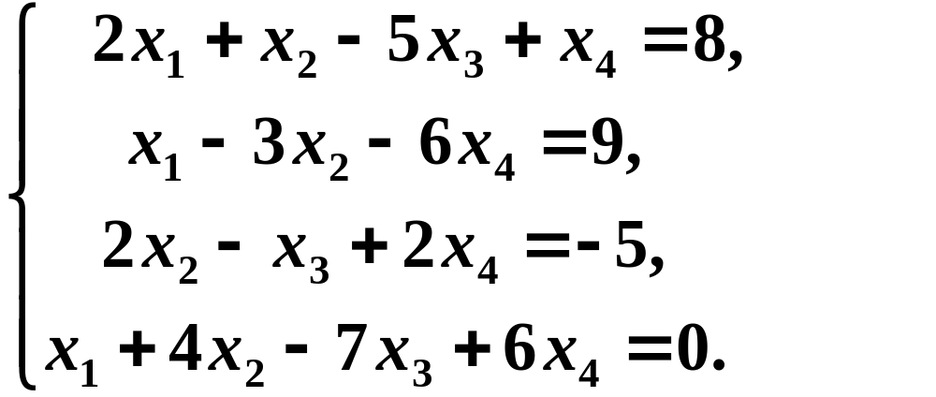
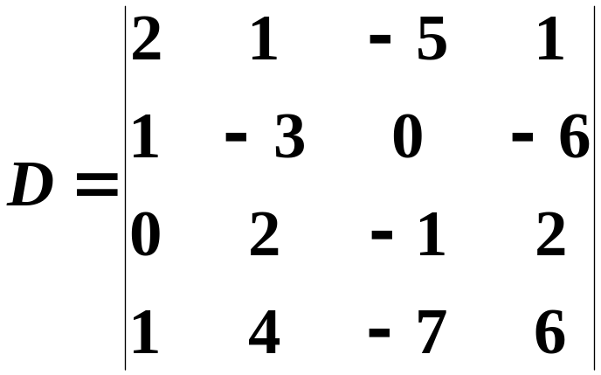
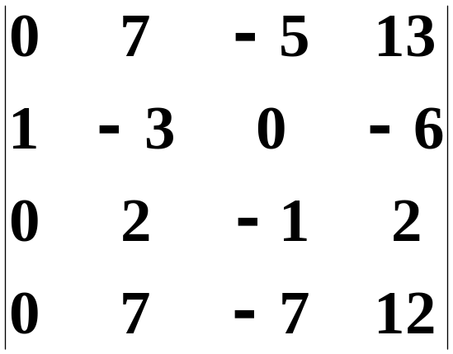


例1 用克莱姆法则解方程组
解

Slide 12
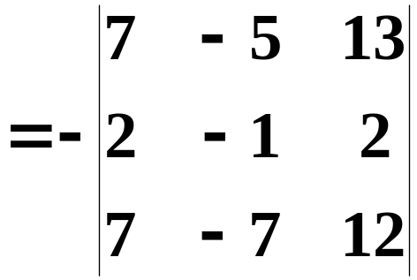
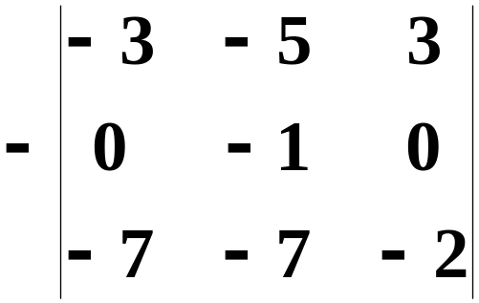


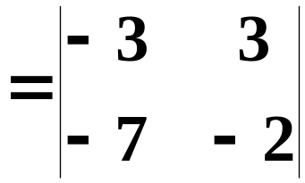


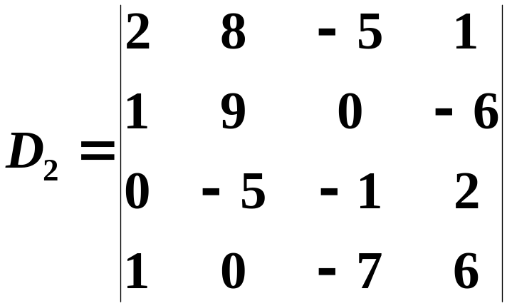
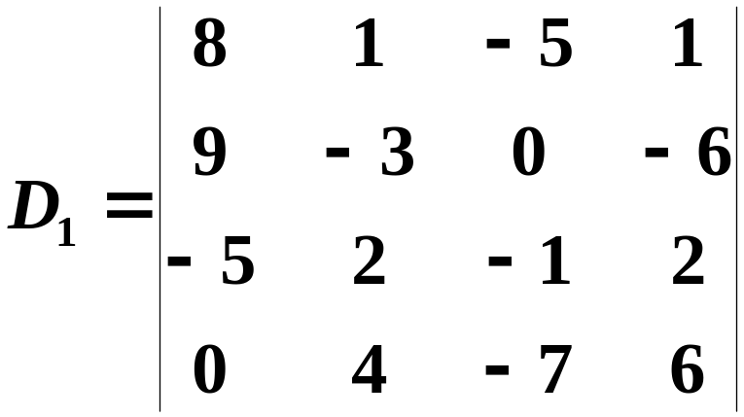



Slide 13
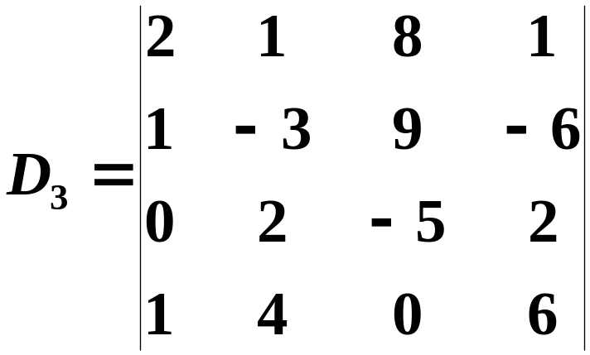
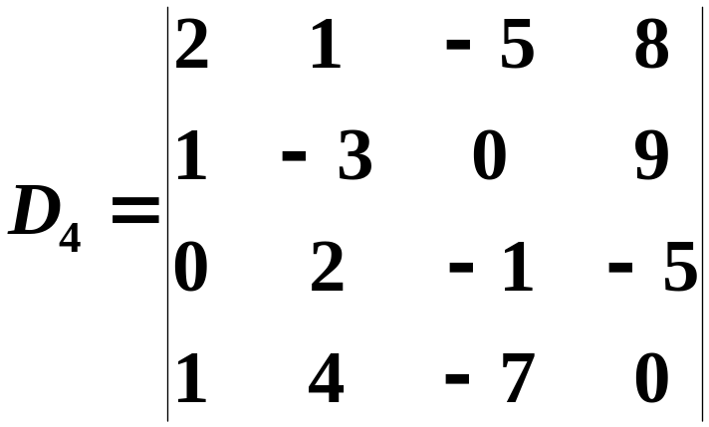


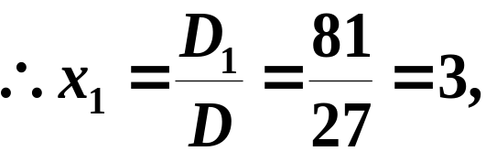
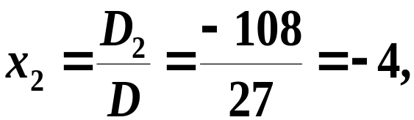
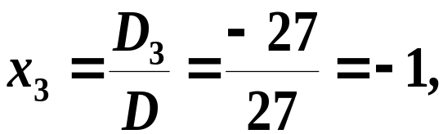
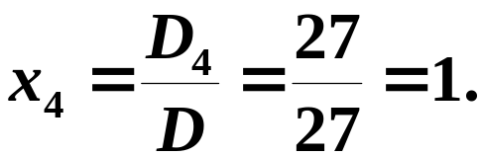

Slide 14


三、n元n式齐次线性方程组的求解
（1）定义 对线性方程组
若常数项 不全为零，
则称此方程组为非
齐次线性方程组;
若常数项 全为零，
则称方程组为齐次线性方程组.

Slide 15
（2）齐次线性方程组解的存在性
定义 对于齐次线性方程组，每个未知量的值都等于零的解称为零解；至少有一个未知量不等于零的解称为非零解.
至少有零解
齐次线性方程组的解的存在性：
一定有解
1、有唯一解
；即只有一个零解
（仅有零解）
2、有多个解
.即除了零解以外，还有非零解
（有非零解）

Slide 16
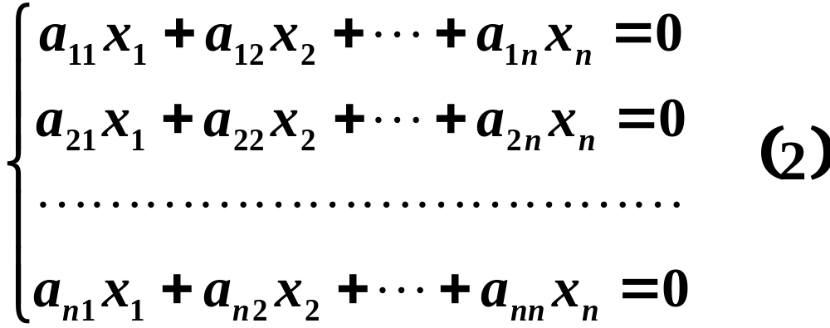



（3）n元n式齐次线性方程组的求解
对于n元n式齐次线性方程组，克莱姆法则仍然适用，故有如下推论：
推论1 如果齐次线性方程组 的系数行列式 ， 则其仅有零解 .
（即唯一解）
推论2 如果齐次线性方程组 有非零解，则其系数行列式 .

Slide 17
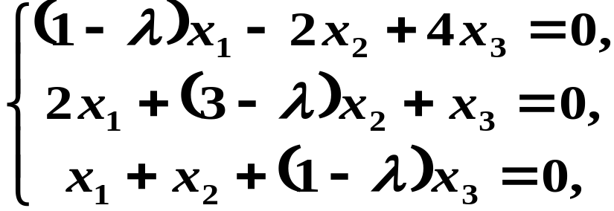

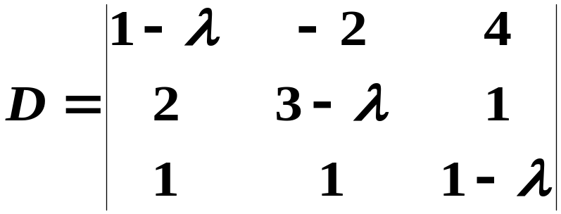




例2 问 取何值时，
有非零解？
解
齐次方程组有非零解，则
所以 或 时齐次方程组有非零解.

Slide 18


注
1、用克莱姆法则求解线性方程组的两个条件：
a. 方程个数等于未知量个数，即n元n式；
b. 系数行列式 .
2、克莱姆法则适用范围小（二个条件），实际问题中还有 或方程个数不等于未知量个数的情形；
3、克莱姆法则求解线性方程组计算量庞大（n+1个n阶行列式），一般不用于具体求解，而多用于理论推导.

